Slide 1
演化博弈“零基础”教学

Slide 2
前言
文章结构
1.确定研究的主题（领域、相关主体、博弈焦点）
2.研究假设与模型构建
2.1研究假设（博弈主体、博弈策略、博弈得益）
2.2模型构建（依据假设构建博弈支付矩阵）
3.模型求解与分析
3.1单个主体均衡点稳定性分析（两方就是两个主体的稳定性、三方就是三个、四方就是四个）
3.2系统的均衡点稳定性分析
4.数值仿真模拟
参数赋值
4.1系统初始演化路径分析
4.2初值变动对演化结果的影响
4.3参数的敏感性分析

Slide 3
四方演化博弈教学

Slide 4
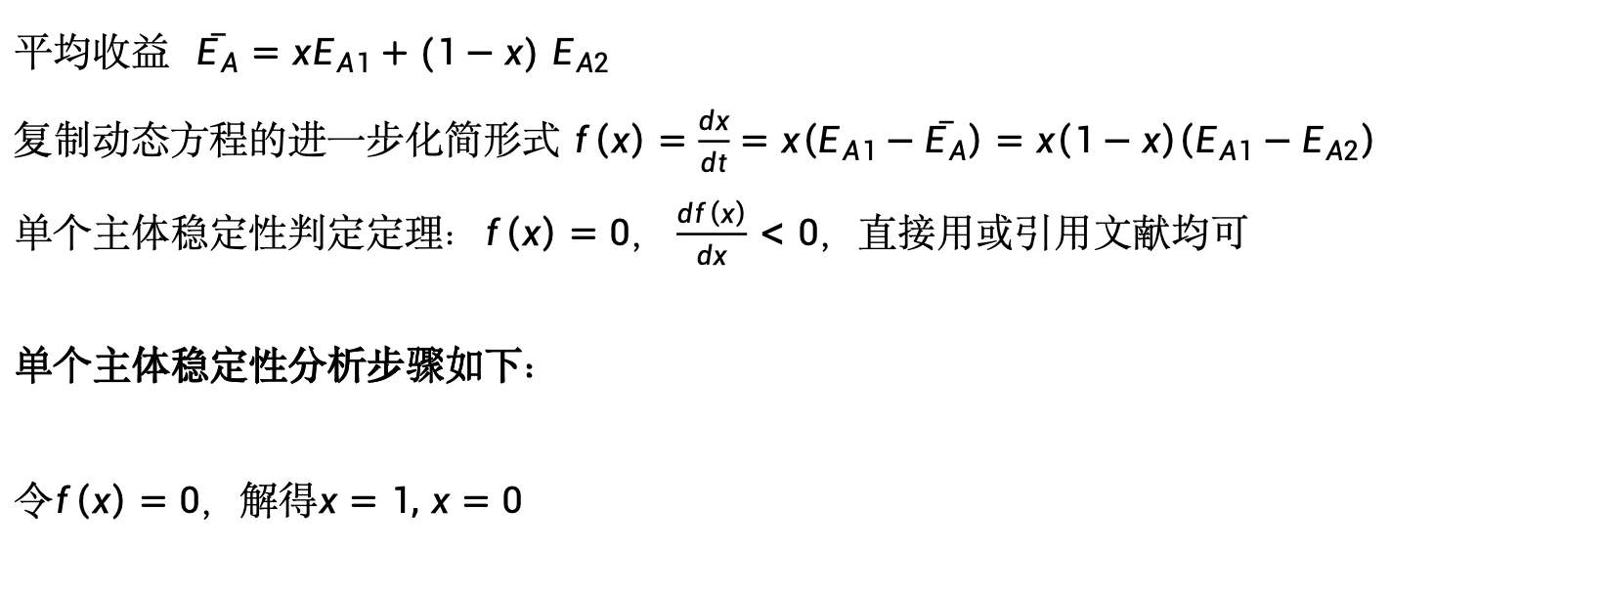
四方演化博弈
模型求解分析
平均$收益 \overline{E_{A}}=xE_{A1}+(1−x)$ $E_{A2}$
复制动态方程的进一步化简形式 $f\left(x\right)=\frac{dx}{dt}=x\left(E_{A1}−\overline{E_{A}}\right)=x\left(1−x\right)\left(E_{A1}−E_{A2}\right)$
单个主体稳定性判定定理：$f\left(x\right)=0，\frac{df\left(x\right)}{dx}<0，$直接用或引用文献均可
单个主体稳定性分析步骤如下：
令$f\left(x\right)=0$，解得$x=1,$ $x=0$

Slide 5
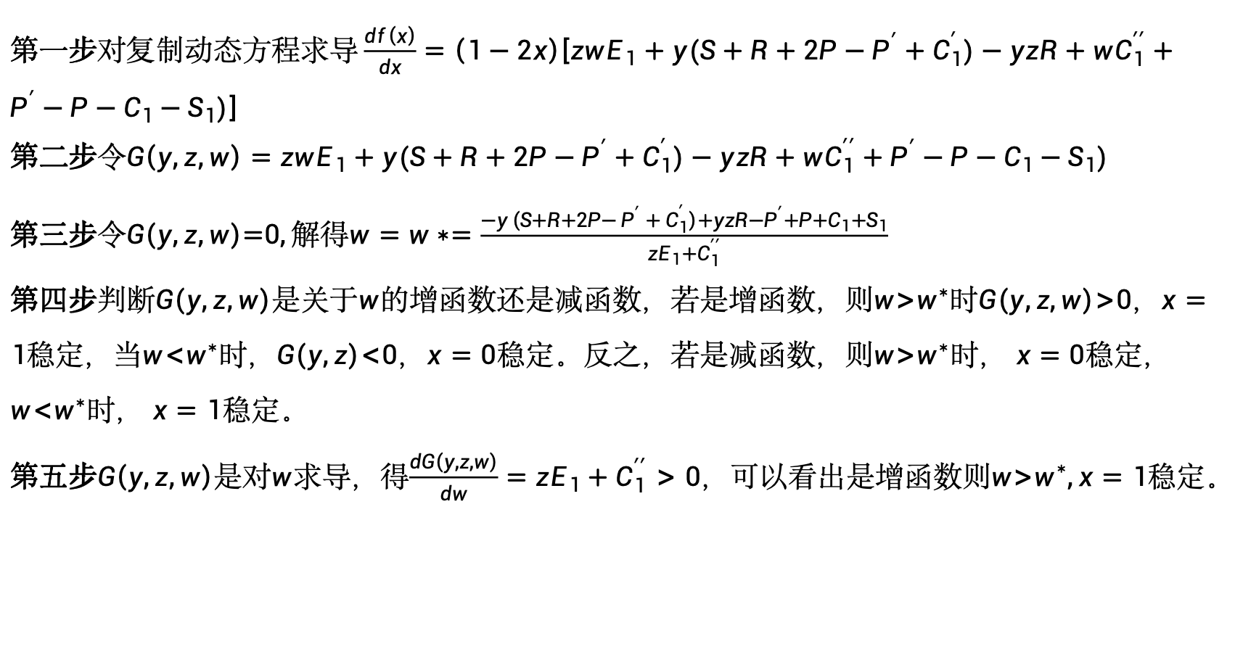
四方演化博弈
模型求解分析
前言
第一步$对复制动态方程求导\frac{df\left(x\right)}{dx}=\left(1−2x\right)\left[zwE_{1}+y(S+R+2P−P^{′}+C_{1}^{′})−yzR+wC_{1}^{′′}+P^{′}−P−C_{1}−S_{1})\right]$
第二步令$G\left(y,z,w\right)=$ $zwE_{1}+y(S+R+2P−P^{′}+C_{1}^{′})−yzR+wC_{1}^{′′}+P^{′}−P−C_{1}−S_{1})$
第三步令$G\left(y,z,w\right)$=0$,解得w=w∗=\frac{−y\left(S+R+2P−P^{′}+C_{1}^{′}\right)+yzR−P^{′}+P+C_{1}+S_{1}}{zE_{1}+C_{1}^{′′}}$
第四步判断$G\left(y,z,w\right)是$关于$w$的增函数还是减函数，若是增函数，则$w$>$w^{∗}$时$G\left(y,z,w\right)$>0$，x=1$稳定，当$w$<$w^{∗}时，G\left(y,z\right)$<0$，x=0$稳定。反之，若是减函数，则$w$>$w^{∗}时$， $x=0$稳定， $w$<$w^{∗}时$， $x=1$稳定。
第五步$G\left(y,z,w\right)是$对$w$求导，得$\frac{dG\left(y,z,w\right)}{dw}=zE_{1}+C_{1}^{′′}>0，$可以看出是增函数则$w$>$w^{∗},x=1稳定$。

Slide 6
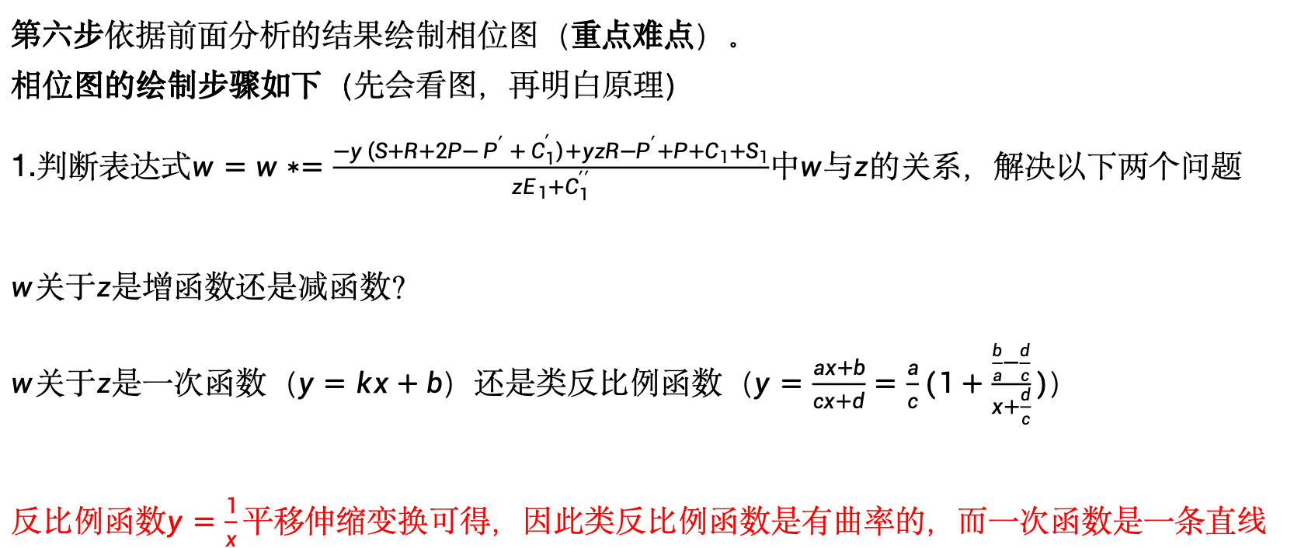
四方演化博弈
模型求解分析
前言
第六步依据前面分析的结果绘制相位图（重点难点）。
相位图的绘制步骤如下（先会看图，再明白原理）
1.判断表达式$w=w∗=\frac{−y\left(S+R+2P−P^{′}+C_{1}^{′}\right)+yzR−P^{′}+P+C_{1}+S_{1}}{zE_{1}+C_{1}^{′′}}$中$w$与$z$的关系，解决以下两个问题
$w$关于$z$是增函数还是减函数？
$w$关于$z$是一次函数（$y=kx+b$）还是类反比例函数$（y=\frac{ax+b}{cx+d}=\frac{a}{c}(1+\frac{\frac{b}{a}−\frac{d}{c}}{x+\frac{d}{c}})$）
反比例函数$y=\frac{1}{x}平移$伸缩变换可得，因此类反比例函数是有曲率的，而一次函数是一条直线

Slide 7
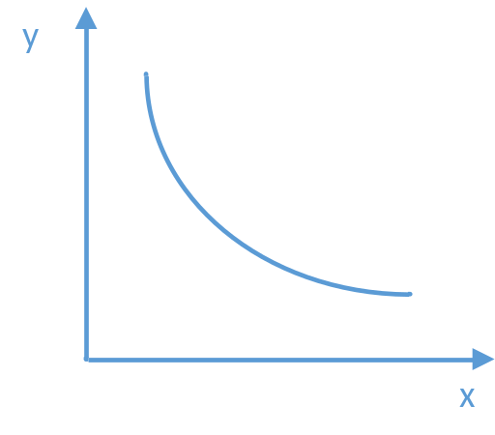
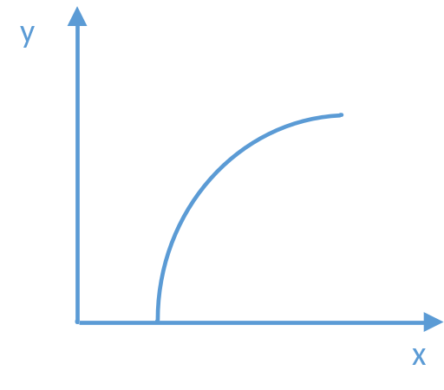
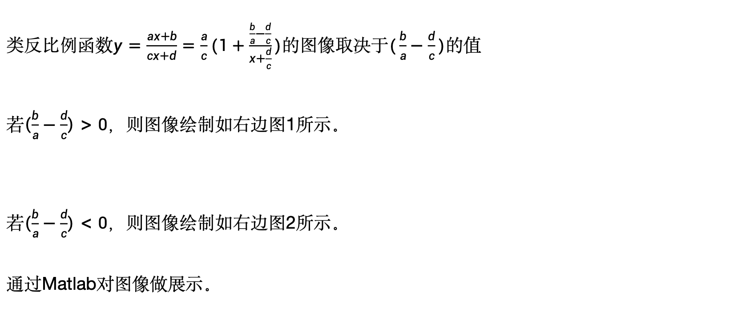
四方演化博弈
模型求解分析
前言
类反比例函数$y=\frac{ax+b}{cx+d}=\frac{a}{c}(1+\frac{\frac{b}{a}−\frac{d}{c}}{x+\frac{d}{c}})$的图像取决于$(\frac{b}{a}−\frac{d}{c})$的值
若$\left(\frac{b}{a}−\frac{d}{c}\right)>0$，则图像绘制如右边图1所示。
若$\left(\frac{b}{a}−\frac{d}{c}\right)<0$，则图像绘制如右边图2所示。
通过Matlab对图像做展示。
图1
图2

Slide 8
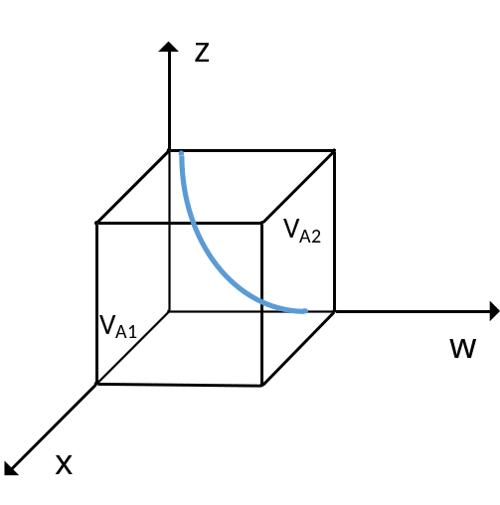
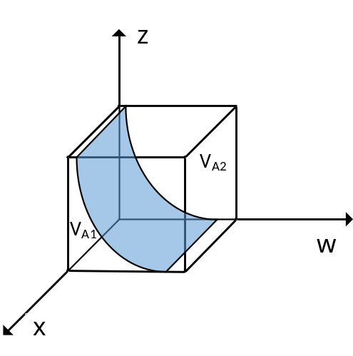
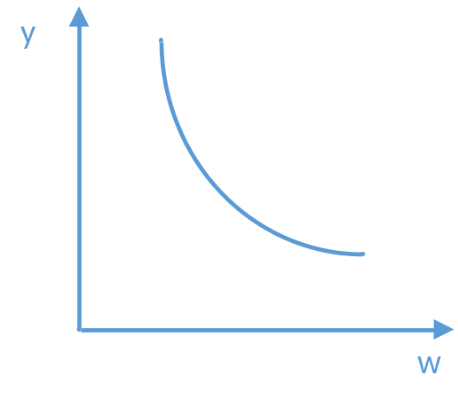
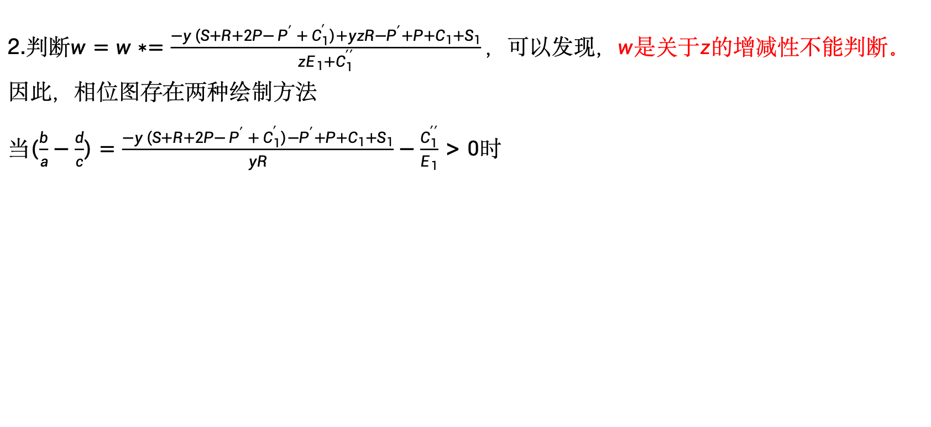
四方演化博弈
模型求解分析
前言
2.判断$w=w∗=\frac{−y\left(S+R+2P−P^{′}+C_{1}^{′}\right)+yzR−P^{′}+P+C_{1}+S_{1}}{zE_{1}+C_{1}^{′′}}，$可以发现，$w$是关于$z$的增减性不能判断。
因此，相位图存在两种绘制方法
当$\left(\frac{b}{a}−\frac{d}{c}\right)=\frac{−y\left(S+R+2P−P^{′}+C_{1}^{′}\right)−P^{′}+P+C_{1}+S_{1}}{yR}−\frac{C_{1}^{′′}}{E_{1}}>0$时

Slide 9
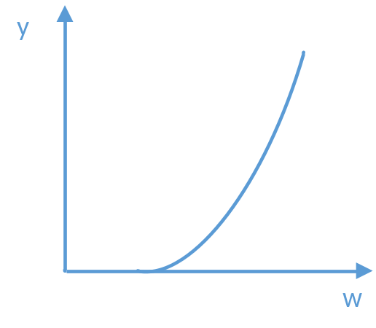
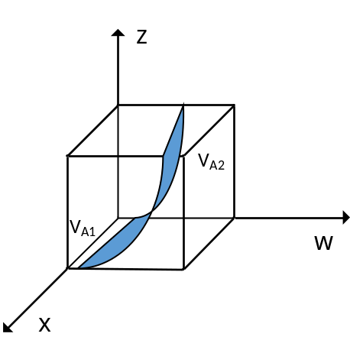
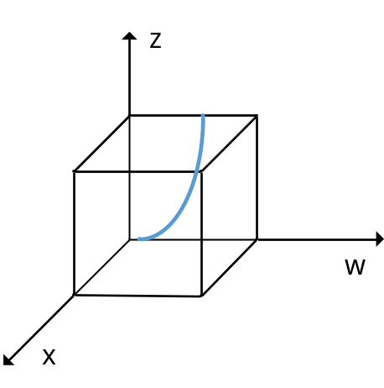

四方演化博弈
模型求解分析
前言
2.判断$w=w∗=\frac{−y\left(S+R+2P−P^{′}+C_{1}^{′}\right)+yzR−P^{′}+P+C_{1}+S_{1}}{zE_{1}+C_{1}^{′′}}，$可以发现，$w$是关于$z$的增减性不能判断。
因此，相位图存在两种绘制方法
当$\left(\frac{b}{a}−\frac{d}{c}\right)=\frac{−y\left(S+R+2P−P^{′}+C_{1}^{′}\right)−P^{′}+P+C_{1}+S_{1}}{yR}−\frac{C_{1}^{′′}}{E_{1}}<0$时

Slide 10
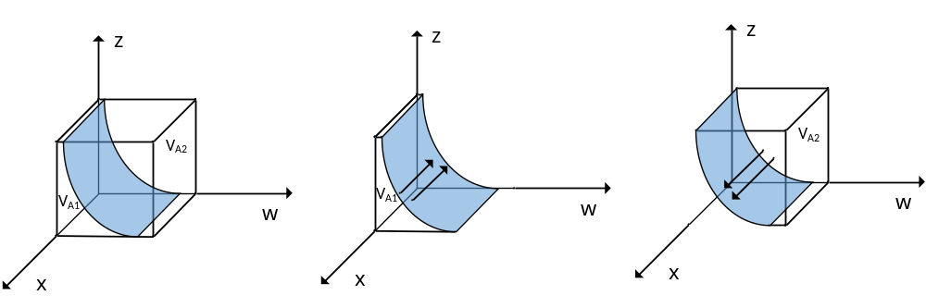
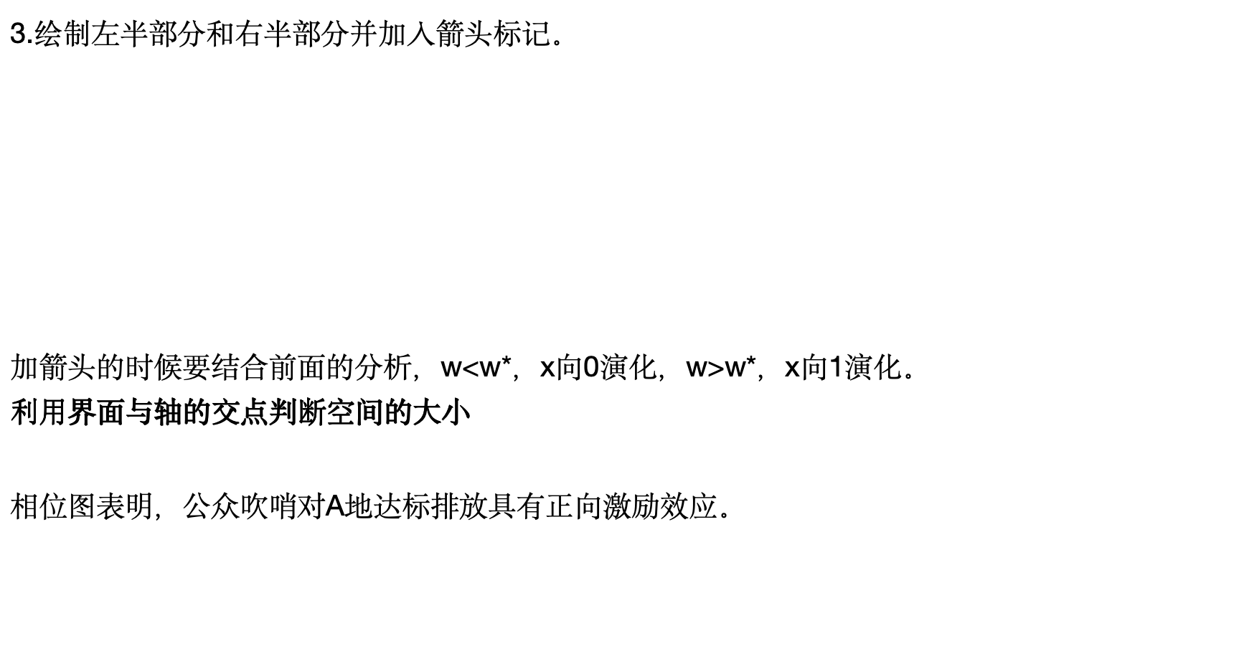
四方演化博弈
模型求解分析
前言
3.绘制左半部分和右半部分并加入箭头标记。
加箭头的时候要结合前面的分析，w<w*，x向0演化，w>w*，x向1演化。
利用界面与轴的交点判断空间的大小
相位图表明，公众吹哨对A地达标排放具有正向激励效应。

Slide 11
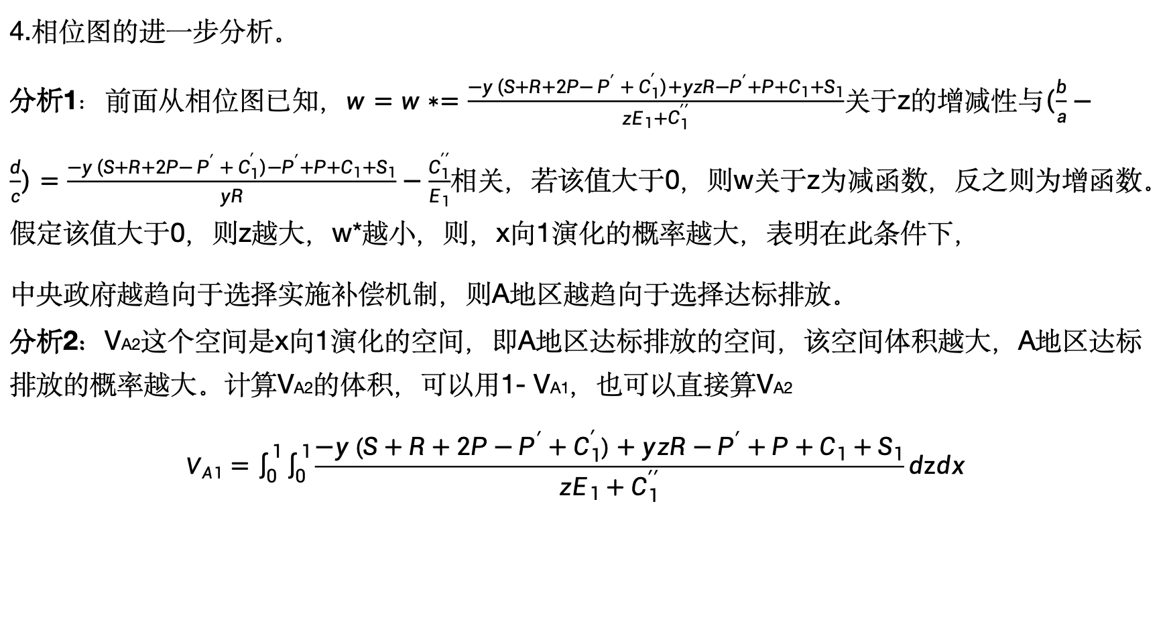
四方演化博弈
模型求解分析
前言
4.相位图的进一步分析。
分析1：前面从相位图已知，$w=w∗=\frac{−y\left(S+R+2P−P^{′}+C_{1}^{′}\right)+yzR−P^{′}+P+C_{1}+S_{1}}{zE_{1}+C_{1}^{′′}}$关于z的增减性与$\left(\frac{b}{a}−\frac{d}{c}\right)=\frac{−y\left(S+R+2P−P^{′}+C_{1}^{′}\right)−P^{′}+P+C_{1}+S_{1}}{yR}−\frac{C_{1}^{′′}}{E_{1}}$相关，若该值大于0，则w关于z为减函数，反之则为增函数。
假定该值大于0，则z越大，w*越小，则，x向1演化的概率越大，表明在此条件下，
中央政府越趋向于选择实施补偿机制，则A地区越趋向于选择达标排放。
分析2：VA2这个空间是x向1演化的空间，即A地区达标排放的空间，该空间体积越大，A地区达标排放的概率越大。计算VA2的体积，可以用1- VA1，也可以直接算VA2
$$V_{A1}=\int_{0}^{1}{\int_{0}^{1}{\frac{−y\left(S+R+2P−P^{′}+C_{1}^{′}\right)+yzR−P^{′}+P+C_{1}+S_{1}}{zE_{1}+C_{1}^{′′}}dzdx}}$$

Slide 12
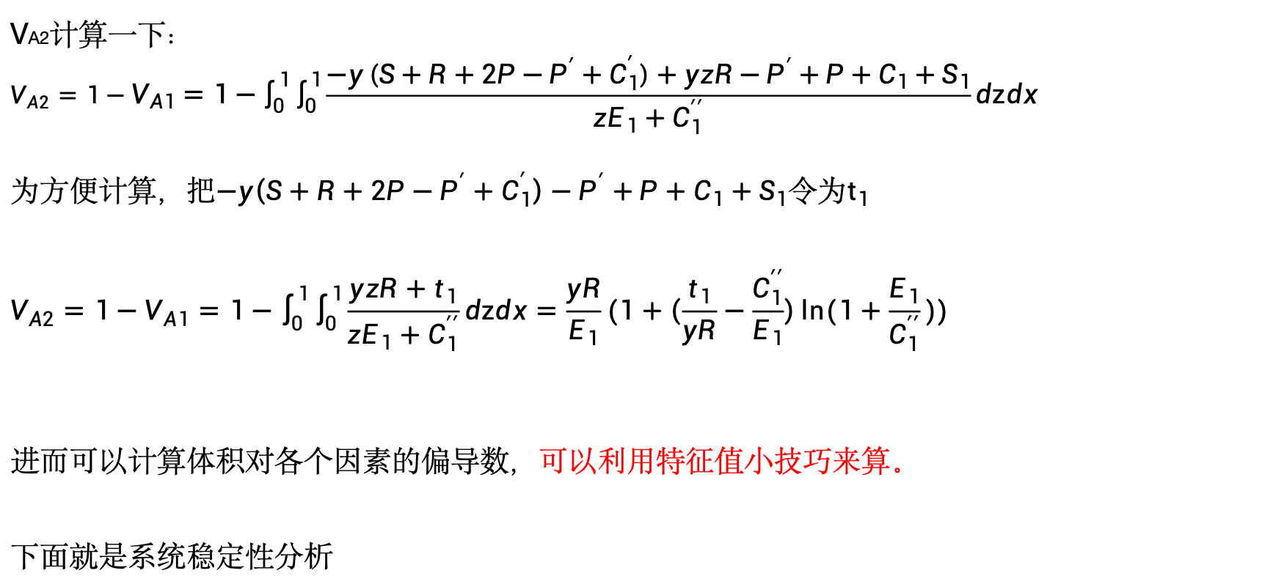
四方演化博弈
模型求解分析
前言
VA2计算一下：
$$V_{A2}=1−V_{A1}=1−\int_{0}^{1}{\int_{0}^{1}{\frac{−y\left(S+R+2P−P^{′}+C_{1}^{′}\right)+yzR−P^{′}+P+C_{1}+S_{1}}{zE_{1}+C_{1}^{′′}}dzdx}}$$
为方便计算，把$−y\left(S+R+2P−P^{′}+C_{1}^{′}\right)−P^{′}+P+C_{1}+S_{1}令$为$t_{1}$
$$V_{A2}=1−V_{A1}=1−\int_{0}^{1}{\int_{0}^{1}{\frac{yzR+t_{1}}{zE_{1}+C_{1}^{′′}}dzdx}=\frac{yR}{E_{1}}(1+\left(\frac{t_{1}}{yR}−\frac{C_{1}^{′′}}{E_{1}}\right)ln⁡(1+\frac{E_{1}}{C_{1}^{′′}}))}$$
进而可以计算体积对各个因素的偏导数，可以利用特征值小技巧来算。
下面就是系统稳定性分析

Slide 13
四方演化博弈
模型求解分析
前言
系统稳定性分析需要联立前面四个复制动态方程构成复制动态方程组，令方程组为0，可解得系统的16个纯策略均衡，当然还有多个混合策略均衡，这里先给出结论，混合策略均衡在非对称的演化博弈中必定不为ESS[三方多策略式博弈系统的长期演化稳定均衡特性研究]，因此无需计算，在这里个人建议大家无需计算混合策略及特征值。即使计算后大家后面也不会用到这个点，因为稳定性分析的最终目的是得出“稳定”的判断条件，从而为下面仿真做准备。
把16个纯策略均衡带入雅可比矩阵后，除主对角线外的元素全部为0，故雅可比矩阵的主对角线元素值就是矩阵的特征值。
得到特征值以后先纠正大家可能存在的一个误区。
特征值是用来判断条件稳定的，而不是用来判定正负的，除非前面研究假设中有参数关系，这个在前面三方演化博弈模型中说过。

Slide 14
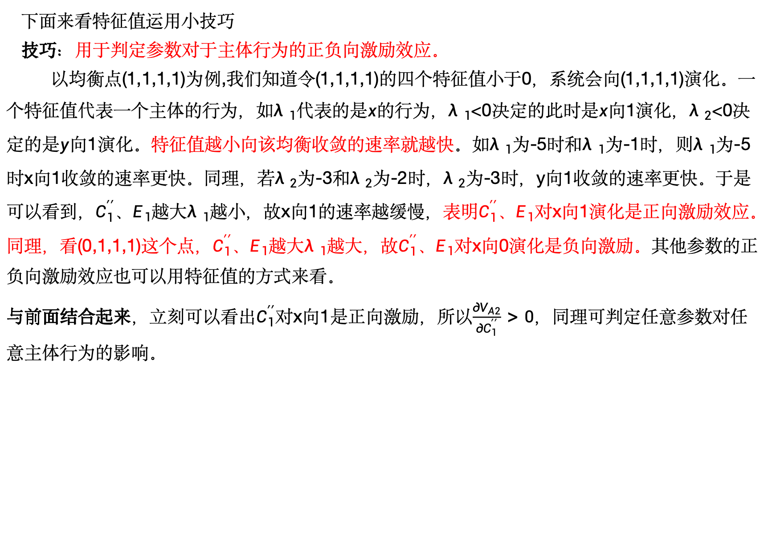
四方演化博弈
模型求解分析
前言
下面来看特征值运用小技巧
技巧：用于判定参数对于主体行为的正负向激励效应。
以均衡点(1,1,1,1)为例,我们知道令(1,1,1,1)的四个特征值小于0，系统会向(1,1,1,1)演化。一个特征值代表一个主体的行为，如${λ }_{1}$代表的是$x$的行为，${λ }_{1}$<0决定的此时是$x$向1演化，${λ }_{2}$<0决定的是$y$向1演化。特征值越小向该均衡收敛的速率就越快。如${λ }_{1}$为-5时和${λ }_{1}$为-1时，则${λ }_{1}$为-5时x向1收敛的速率更快。同理，若${λ }_{2}$为-3和${λ }_{2}$为-2时，${λ }_{2}$为-3时，y向1收敛的速率更快。于是可以看到，$C_{1}^{′′}、E_{1}$越大${λ }_{1}$越小，故x向1的速率越缓慢，表明$C_{1}^{′′}、E_{1}$对x向1演化是正向激励效应。同理，看(0,1,1,1)这个点，$C_{1}^{′′}、E_{1}{越大λ }_{1}$越大，故$C_{1}^{′′}、E_{1}$对x向0演化是负向激励。其他参数的正负向激励效应也可以用特征值的方式来看。
与前面结合起来，立刻可以看出$C_{1}^{′′}$对x向1是正向激励，所以$\frac{∂V_{A2}}{∂C_{1}^{′′}}>0$，同理可判定任意参数对任意主体行为的影响。

Slide 15
三方演化博弈
模型求解分析
前言
其实，特征值还有别的小技巧，比如“波动”行为的判定原理（动态奖惩常用）、如何让参数变动更敏感等等。等大家基础稳固一些，或者在仿真里遇到的时候我们再说。
由于特征值是条件稳定，所以系统往往存在多个ESS，一般大家都会选择自己最期望的ESS做简单分析或对可以稳定的ESS进行分情况分析。
然后下面就可以进行仿真部分了！
我们先看一下如何用matlab算复制动态方程和纯策略均衡点的特征值。

Slide 16
四方演化博弈
数值仿真
前言
参数赋值（数值仿真的前提）：
一依据稳定性结果；
二是依据现实案例（极难获得全部数据，同时数据存在量纲差异）。
三是部分现实案例、部分稳定性结果（本质上还是稳定性结果）
仿真部分做三类图
一是初始演化路径图
二是初值变动对演化结果的影响
三是参数敏感性分析图
四方演化博弈的仿真图往往采用三维和二维结合的方式，并列图也常用。

Slide 17
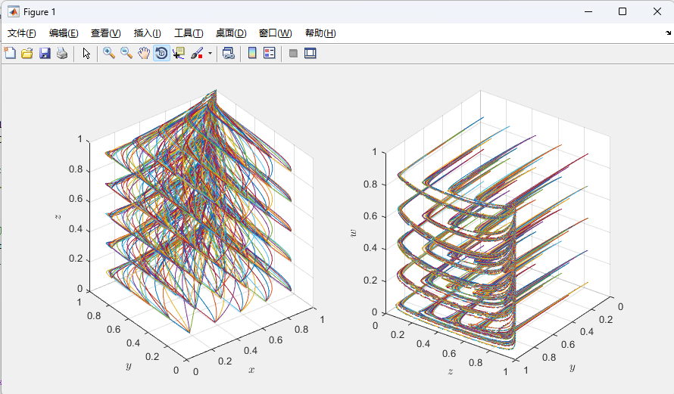
四方演化博弈
数值仿真
前言
四方初始演化路径图样图：

Slide 18
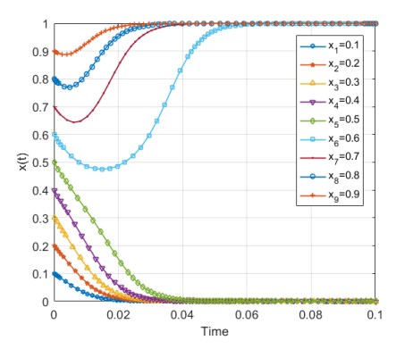
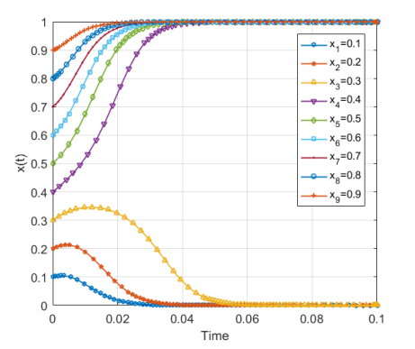
四方演化博弈
数值仿真
前言
四方初值变动对演化结果的影响图样图，也可做三维图：

Slide 19
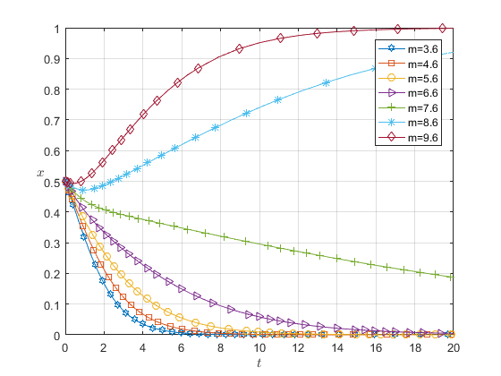
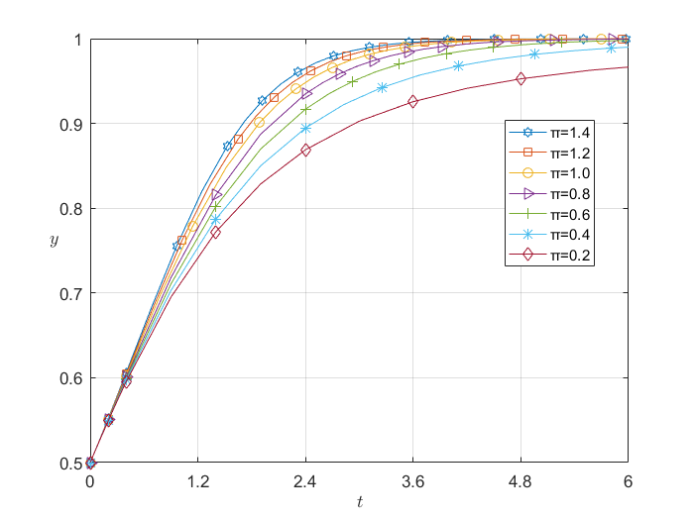
四方演化博弈
数值仿真
前言
四方参数敏感性分析样图，也可做三维图：

Slide 20
谢谢大家的观看

